Slide 1
Министерство образования Нижегородской области
Государственное бюджетное образовательное учреждение дополнительного профессионального образования
НИЖЕГОРОДСКИЙ ИНСТИТУТ РАЗВИТИЯ ОБРАЗОВАНИЯ
МЕТОДИЧЕСКАЯ РАЗРАБОТКА на тему "Разработка системы непрерывных наблюдений за природными объектами зимой". в рамках каскадной модели повышения квалификации
«Актуальные проблемы дошкольного образования в условиях введения ФГОСДО»
Воспитатель:
Данилова Татьяна Олеговна
МБДОУ д/с №8
(группа средняя)

Slide 2
Нижний Новгород
Кстовский район
2015
Содержание
Актуализация выбранной темы……………………………………………....
3Описание разработки (мотив, цель, средства и способы решения поставленных целей…………………….....…………….4-5
Приложение..........................................................................................6-12
Список литературы…………………………………………………………....15

Slide 3
Актуальность
В современных условиях проблема экологического воспитания дошкольников приобретает особую остроту и актуальность. Именно в период дошкольного детства происходит становление человеческой личности, формирование начал экологической культуры. Поэтому очень важно разбудить в детях интерес к живой природе, воспитывать любовь к ней, научить беречь окружающий мир.
Тема проекта «Зимующие птицы» выбрана мной не случайно. Ведь именно птицы окружают нас круглый год, принося людям пользу и радость. В холодное время года доступной пищи становится значительно меньше, но потребность в ней возрастает. Иногда естественный корм становится практически недоступным, поэтому многие птицы не могут пережить зиму и погибают. И мы, педагоги, совместно с родителями, должны научить воспитанников видеть это, пополняя представления о зимующих птицах, их повадках и образе жизни, создать условия для общения ребенка с миром природы.

Slide 4
    Задачи:
    Пополнить предметно-развивающую среду по теме проекта.
    Расширить кругозор детей о зимующих птицах.
    Способствовать развитию творческих и интеллектуальных способностей воспитанников.
    Привлечь воспитанников и родителей к помощи птицам в трудных зимних условия
Цель: формирование экологических знаний о зимующих птицах и ответственного, бережного отношения к ним.

Slide 5
Формы работы
1.Наблюдение
«Какие птицы прилетают на кормушку?»
6.Наблюдение «Поведение птиц в хмурую и солнечную погоду»
2.Наблюдение «Что едят птицы».
5.Наблюдение «Как птицы относятся к человеку»
3.Наблюдение «Какие они птицы. Что у них есть.?»
4.Наблюдение «Как птицы относятся друг к другу»

Slide 6
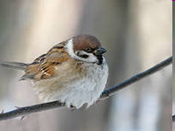
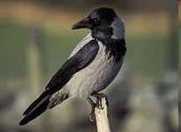
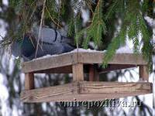
Наблюдение 1. «Какие птицы прилетают на кормушку?»
Цель: Закреплять знания о птицах, которые прилетают на участок детского сада. Воспитывать интерес к жизни птиц, стремление наблюдать за ними.
Средства
живой объект -птицы (ворона, воробей)
Способы
Загадки, рассматривание, вопросы к детям, описание птиц ,сравнение птиц имитация движений , игр. упражнение, подвижная игра поручение, помощь.

Slide 7
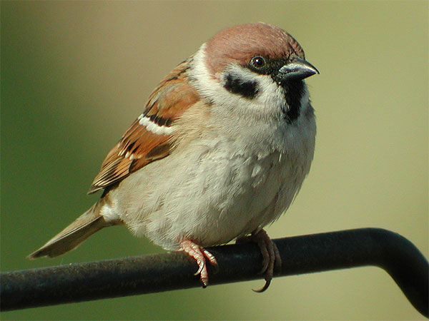
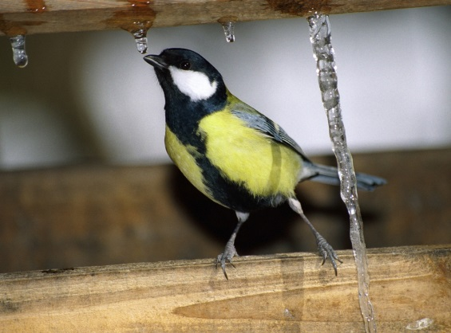
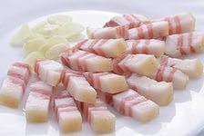
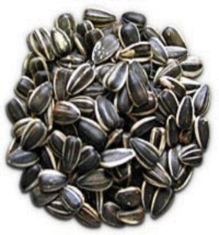
Наблюдение 2. «Что едят птицы?»
Цель: Уточнить знания детей о том, что для жизни птиц необходим корм. Научить правильно их кормить.
Средства
живой объект -птицы (ворона, снегирь,синица, воробей) корм, кормушка.
Способы
Загадки, рассматривание, вопросы к детям, описание птиц, имитация движений ,проблемная ситуация, игр. упражнение, подвижная игра поручение, помощь.

Slide 8
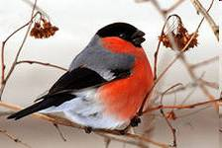
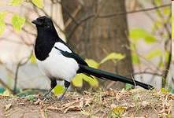
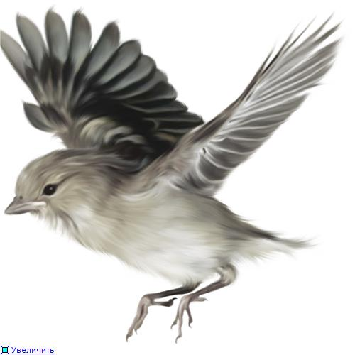
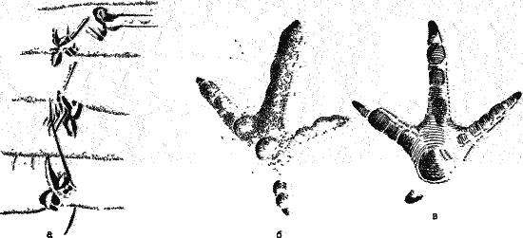
3 Наблюдение :«Какие они птицы. Что у них есть.»
Цель: Закрепить знания детей о внешнем виде птиц. Выявлять характерные особенности птиц. Воспитывать желание заботиться о них, помогать им.
Способы
Рассматривание, вопросы к детям, составление небольшого описательного рассказа о птицах, исследовательская деятельность, сравнение с животными, с птицами , имитация движений , подвижная игра.
Средства
живой объект -птицы (ворона, воробей)

Slide 9
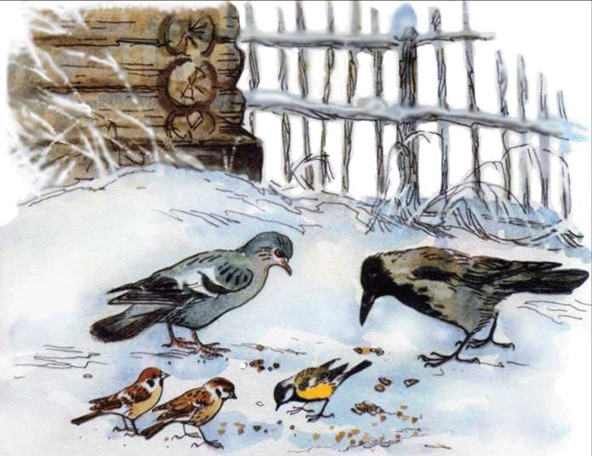
4 Наблюдение «Как птицы относятся друг к другу»
Цель: Показать детям, что между птицами существуют определенные взаимоотношения, как внутри одного вида, так и разных видов. Воспитывать интерес к жизни птиц, желание наблюдать за ними.
Способы
Рассматривание, вопросы к детям, проблемная ситуация, составление рассказа дидактическая игра, подвижная игра.
Средства
живой объект -птицы (ворона, воробей ,синица ,снегирь )

Slide 10
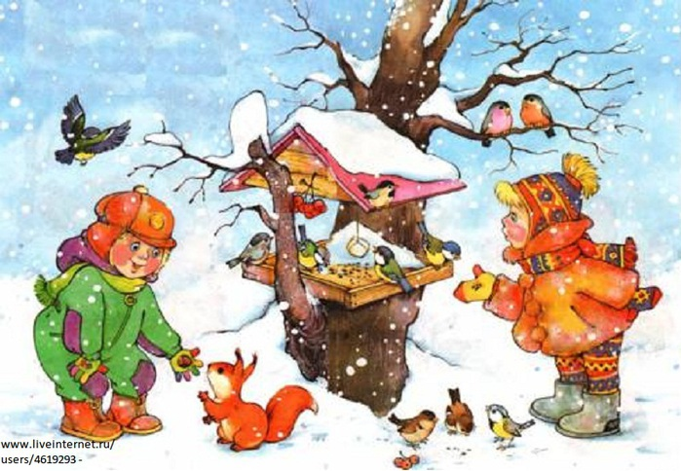
5 Наблюдение . «Как птицы относятся к человеку»
Цель: Показать детям взаимоотношения между птицами и человеком. Увидеть, что птицы нуждаются в помощи человека.
Средства
живой объект -птицы (ворона, воробей)
Способы
Рассматривание, вопросы к детям, составление рассказа ,исследовательская деятельность, проблемная ситуация, худ. слово, подвижная игра.

Slide 11
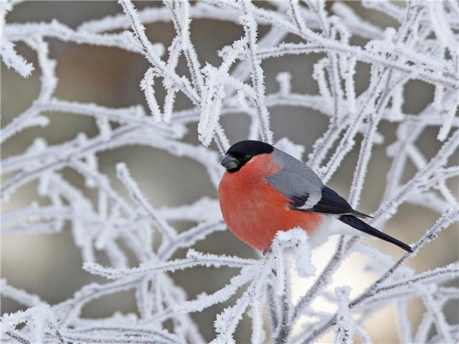
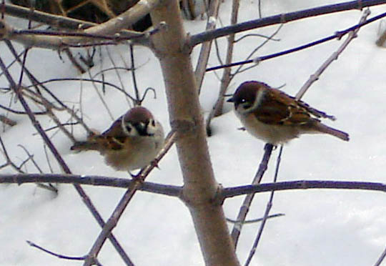
6 Наблюдение . «Поведение птиц в хмурую и солнечную погоду»
Цель: Показать детям, что поведение птиц зависит от состояния погоды. Учить помогать им в холодное время года.
Способы
Рассматривание, вопросы к детям, проблемная ситуация, имитация движений ,игра малой подвижности, подвижная игра.
Средства
живой объект -птицы (ворона, воробей)

Slide 12
На дворе морозище
Градусов под сорок.
Плачутся воробышки,
Что весна не скоро.
В. Звягина
Воробышки игривые,
Как детки сиротливые,
Прижались у окна.
Озябли пташки малые,
Голодные, усталые,
И жмутся поплотней.
С. Есенин
Стихи по теме:
Вот ворона сидит на заборе.
Все амбары давно на запоре.
Все обозы прошли, все подводы,
Наступила пора непогоды.
Суетится она на заборе
Горе ей, настоящее горе!
Ведь ни зернышка нет у вороны
И от холода нет обороны.
Н. Рубцов

Slide 13
Трудно птицам зимовать,
Надо птицам помогать!
Распилить я попросил
Досочку еловую,
Вместе с папой смастерил
Птичкину столовую.
А. Чепуров
Скачет шустрая синица,
Ей на месте не сидится.
Прыг-скок, прыг-скок,
Завертелась как волчок.
А. Барто
Выбегай поскорей,
Посмотри на снегирей!
Прилетели, прилетели!
Стайку встретили метели,
А Мороз Красный Нос
Им рябинки принес.
А. Прокофьев
Голуби, голуби,
Раз, два, три...
Прилетели голуби-сизари.
И. Токмакова

Slide 14
Загадки
Днем молчит,
Ночью кричит.
{Филин, сова)
Посередь деревьев кузнецы куют.
(Дятел)
Ты с модницей этой,
Конечно, знаком:
Вертушке на месте
Никак не сидится —
Все хвастает
Синим своим сюртуком
И шапочкой синей
Гордится... (синица).
Е. Ильин
От простуд он не страдает,
Не страшится злобных вьюг
И к зиме не улетает
На далекий знойный юг.
Пусть покроют снега груды
И пригорок, и пустырь —
Раз красавец прилетел к нам,
Житель севера... (снегирь).
Е. Ильин
а

Slide 15
Список литературы:
Т. Долгова, И. Кравченко «Прогулки в детском саду».
Николаева С.Н. Экологическое воспитание младших дошкольников. М., 2002.
Николаева С.Н. Эколог в детском саду. М., 2003.
Бондаренко А.К. Дидактические игры в детском саду.
Маханева М.Д. Экологическое развитие детей дошкольного и младшего школьного возраста. М., 2004.

Slide 16

Спасибо.

